Slide 1


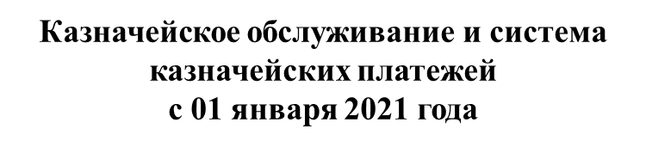
УПРАВЛЕНИЕ ФЕДЕРАЛЬНОГО КАЗНАЧЕЙСТВА ПО Г. САНКТ-ПЕТЕРБУРГУ
Для участников казначейского сопровождения, обслуживающихся на лицевых счетах с кодом 41
www.roskazna.ru
г. Санкт-Петербург, 20 ноября 2020 года

Slide 2

Трансформация системы счетов
Банк России
Казначейство России
Казначейство России, финансовые органы, ГВФ
Единый казначейский счет
Средства федерального бюджета
Средства бюджетов субъектов
Средства местных бюджетов
Средства внебюджетных фондов
Учет и распределение доходов
Средства юридических лиц – неучастников бюджетного процесса
Средства, поступающие во временное распоряжение
Лицевые счета, открытые участникам бюджетного процесса, бюджетным и автономным учреждениям, юридическим лицам – неучастникам бюджетного процесса
Банковские
счета
более 44 тыс. счетов
Казначейские счета

Slide 3
Соответствие банковских счетов казначейским
Наименование казначейского счета | Кому открывается | Соответствие действующих балансовых счетов перспективным казначейским счетам
1) единый счет бюджета | Федеральному казначейству | 40105 → 03211
 | финансовому органу субъекта Российской Федерации | 40201 → 03221
 | финансовому органу муниципального образования | 40204 → 03231
 | органу управления государственным внебюджетным фондом | 40401 (ПФР) → 03241 40402 (ФСС) → 03251 40403 (ФФОМС) → 03261 40404 (ТФОМС) → 03271
2) казначейский счет для осуществления и отражения операций по учету и распределению поступлений | Федеральному казначейству | 40101 → 03100
3) казначейский счет для осуществления и отражения операций с денежными средствами, поступающими во временное распоряжение | Федеральному казначейству | 40302(1) → 03212
 | финансовому органу субъекта Российской Федерации | 40302(2) → 03222
 | финансовому органу муниципального образования | 40302(3) → 03232
 | органу управления государственным внебюджетным фондом | 40302(7) → 03242 (ПФР) 40302(7) → 03252 (ФСС) 40302(8) → 03262 (ФФОМС) 40302(8) → 03272 (ТФОМС)
4) казначейский счет для осуществления и отражения операций с денежными средствами бюджетных и автономных учреждений | Федеральному казначейству | 40501(2) → 03214
 | финансовому органу субъекта Российской Федерации | 40601(1) → 03224
 | финансовому органу муниципального образования | 40701(1) → 03234
Наименование казначейского счета | Кому открывается | Соответствие действующих балансовых счетов перспективным казначейским счетам
5) казначейский счет для осуществления и отражения операций с денежными средствами Фонда национального благосостояния | Федеральному казначейству | 40105 → 03217
6) казначейский счет для осуществления и отражения операций с денежными средствами юридических лиц, не являющихся участниками бюджетного процесса, бюджетными и автономными учреждениями | Федеральному казначейству | 40501(1) → 03215
 | финансовому органу субъекта Российской Федерации | 40601(2) → 03225
 | финансовому органу муниципального образования | 40701(2) → 03235
7) казначейский счет для осуществления и отражения операций с денежными средствами участников казначейского сопровождения* | Федеральному казначейству | 40501(1) → 03216
 | финансовому органу субъекта Российской Федерации | 40601(2) → 03226
 | финансовому органу муниципального образования | 40701(2) → 03236
8) иные казначейские счета для осуществления и отражения операций в случаях, установленных Бюджетным кодексом РФ, а также иными законодательными и нормативными правовыми актами Правительства РФ, Минфина России и Казначейства России | Федеральному казначейству: – средства единого казначейского счета до выяснения принадлежности | [отсутствует] → 03420
 | – финансовый результат по операциям по управлению остатками средств на едином казначейском счете | [отсутствует] → 04100
* после принятия Федерального закона «О внесении изменений в Бюджетный кодекс Российской Федерации в части казначейского сопровождения, казначейского обеспечения обязательств и бюджетного мониторинга»

Slide 4
УПРАВЛЕНИЕ ФЕДЕРАЛЬНОГО КАЗНАЧЕЙСТВА ПО Г. САНКТ-ПЕТЕРБУРГУ
Нормативно-правовая база
Федеральный закон от 27.12.2019 № 479-ФЗ «О внесении изменений в Бюджетный кодекс Российской Федерации в части казначейского обслуживания и системы казначейских платежей»
приказ Федерального казначейства от 01.04.2020 № 15н «О порядке открытия казначейских счетов», вступающий в силу 1 января 2021 года
приказ Федерального казначейства от 14.05.2020 № 21н
«О порядке казначейского обслуживания», вступающий в силу 1 января 2021 года
приказ Федерального казначейства от 13.05.2020 № 20н «Об утверждении правил организации и функционирования системы казначейских платежей»,
вступающий в силу 1 января 2021 года

Slide 5
УПРАВЛЕНИЕ ФЕДЕРАЛЬНОГО КАЗНАЧЕЙСТВА ПО Г. САНКТ-ПЕТЕРБУРГУ
Публикация на сайте УФК по г. Санкт-Петербургу:piter.roskazna.gov.ru информации о системе казначейских платежей
раздел:
«Документы» подраздел «Система казначейских платежей» «Нормативные правовые акты»
раздел:
«Документы» подраздел «Система казначейских платежей» «Методические материалы»
раздел:
«Документы» подраздел «Система казначейских платежей» «Казначейские счета»

Slide 6
УПРАВЛЕНИЕ ФЕДЕРАЛЬНОГО КАЗНАЧЕЙСТВА ПО Г. САНКТ-ПЕТЕРБУРГУ
Банковский счет 40501810000001000001
(до 1 января 2021 года)
Казначейский счет
03215643000000017200
(с 1 января 2021 года)
Признак КС | Код вида счета |  |  |  | Код валюты |  |  | Идентификатор публично-правового образования |  |  |  |  |  |  |  | Код ТОФК |  | Порядковый номер счета
1 | 2 | 3 | 4 | 5 | 6 | 7 | 8 | 9 | 10 | 11 | 12 | 13 | 14 | 15 | 16 | 17 | 18 | 19 | 20
0 | 3 | 2 | 1 | 5 | 6 | 4 | 3 | 0 | 0 | 0 | 0 | 0 | 0 | 0 | 1 | 7 | 2 | 0 | 0

Slide 7
УПРАВЛЕНИЕ ФЕДЕРАЛЬНОГО КАЗНАЧЕЙСТВА ПО Г. САНКТ-ПЕТЕРБУРГУ
Внимание! С 01.01.2021
Новые лицевые счета с кодом «41» не открываются. Они остаются прежними.
Действующие карточки образцов подписей продолжают действовать. Их замена не требуется.
Необходимо уведомить своих контрагентов об изменении с вашей стороны банковских реквизитов и учитывать это при заключении новых договоров на 2021 год

Slide 8

УПРАВЛЕНИЕ ФЕДЕРАЛЬНОГО КАЗНАЧЕЙСТВА ПО Г. САНКТ-ПЕТЕРБУРГУ
Номер действующего до 01.01.2021 расчетного счета | Наименование казначейского счета | Номер действующего с 01.01.2021 казначейского счета
40501810000001000001 | казначейский счет для осуществления и отражения операций с денежными средствами юридических лиц, не являющихся участниками бюджетного процесса | 03215643000000017200
40101810200000010001 | казначейский счет для осуществления и отражения операций по учету и распределению поступлений | 03100643000000017200
Номер банковского счета: № 40102810945370000005 СЕВЕРО-ЗАПАДНОЕ ГУ БАНКА РОССИИ//УФК по г. Санкт-Петербургу, г. Санкт-Петербург, БИК 014030106

Slide 9
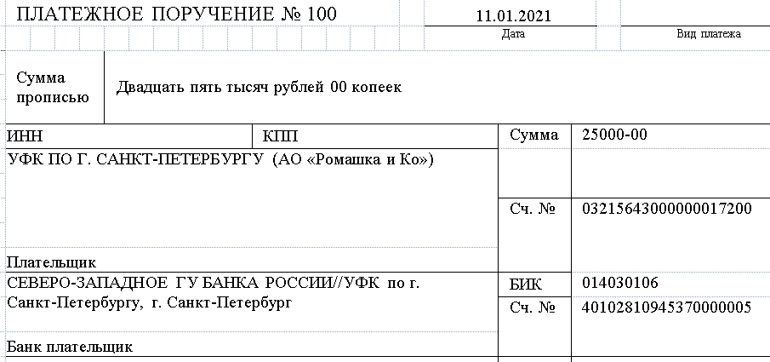
УПРАВЛЕНИЕ ФЕДЕРАЛЬНОГО КАЗНАЧЕЙСТВА ПО Г. САНКТ-ПЕТЕРБУРГУ
Образец платежного поручения при перечислении средств
с 41 лицевого счета.
Образцы платежных поручений размещены на сайте Управления в разделе Документы/Казначейское сопровождение/ Проведение платежей с лицевого счета.

Slide 10
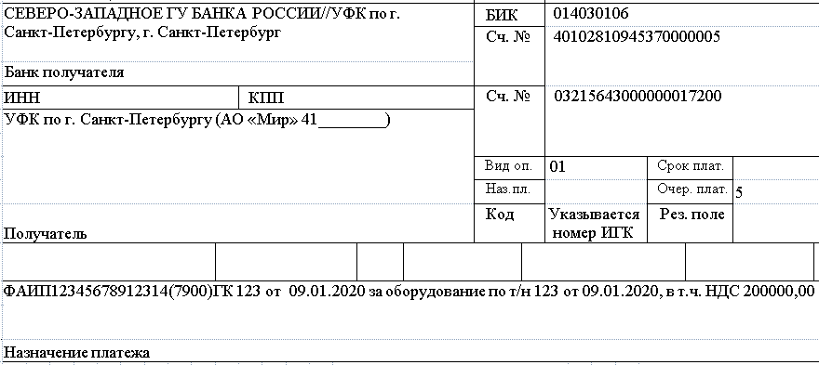
УПРАВЛЕНИЕ ФЕДЕРАЛЬНОГО КАЗНАЧЕЙСТВА ПО Г. САНКТ-ПЕТЕРБУРГУ
Образец платежного поручения при перечислении средств заказчиком
на 41 лицевой счет исполнителя

Slide 11
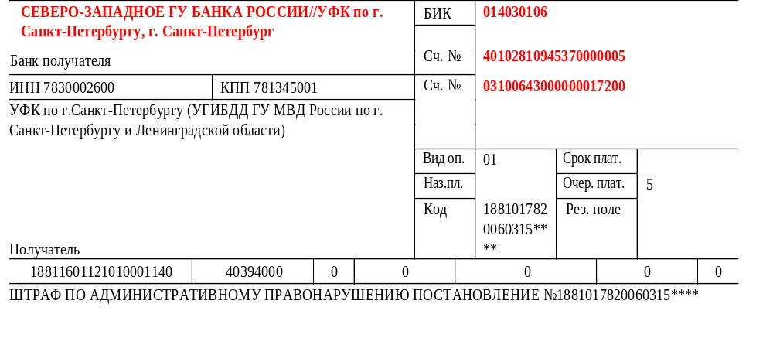
УПРАВЛЕНИЕ ФЕДЕРАЛЬНОГО КАЗНАЧЕЙСТВА ПО Г. САНКТ-ПЕТЕРБУРГУ
Образец платежного поручения при перечислении в бюджет налоговых обязательств, страховых взносов, сборов и пр.

Slide 12


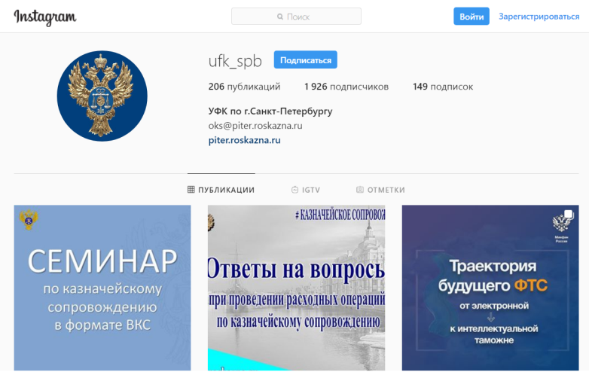
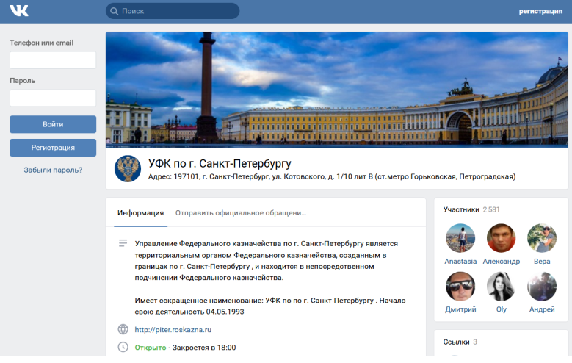

УПРАВЛЕНИЕ ФЕДЕРАЛЬНОГО КАЗНАЧЕЙСТВА ПО Г. САНКТ-ПЕТЕРБУРГУ
Информация в социальных сетях
2218 подписчиков
3155
подписчиков
Instagram.com/ufk_spb
http://vk.com/ufkspb

Slide 13


УПРАВЛЕНИЕ ФЕДЕРАЛЬНОГО КАЗНАЧЕЙСТВА ПО Г. САНКТ-ПЕТЕРБУРГУ
Спасибо за внимание!
Instagram.com/ufk_spb
http://piter.roskazna.ru
http://vk.com/ufkspb

